Slide 1

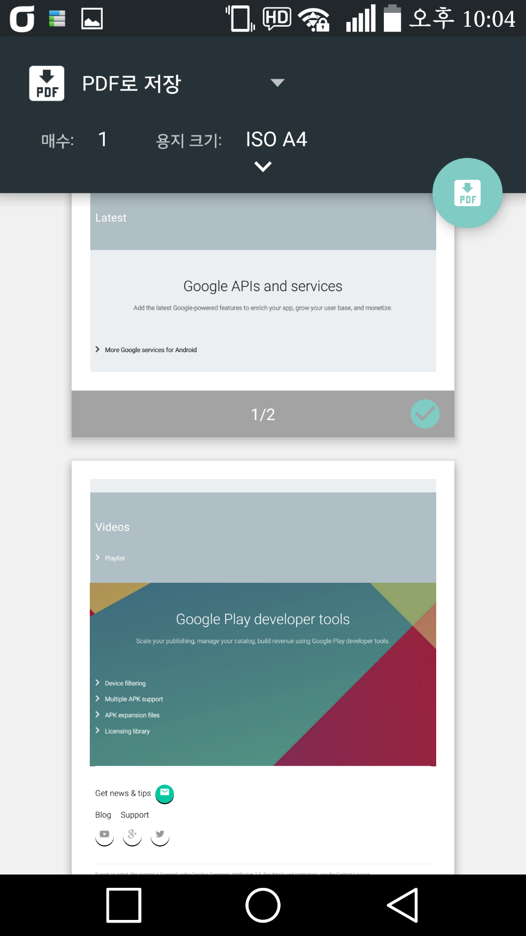
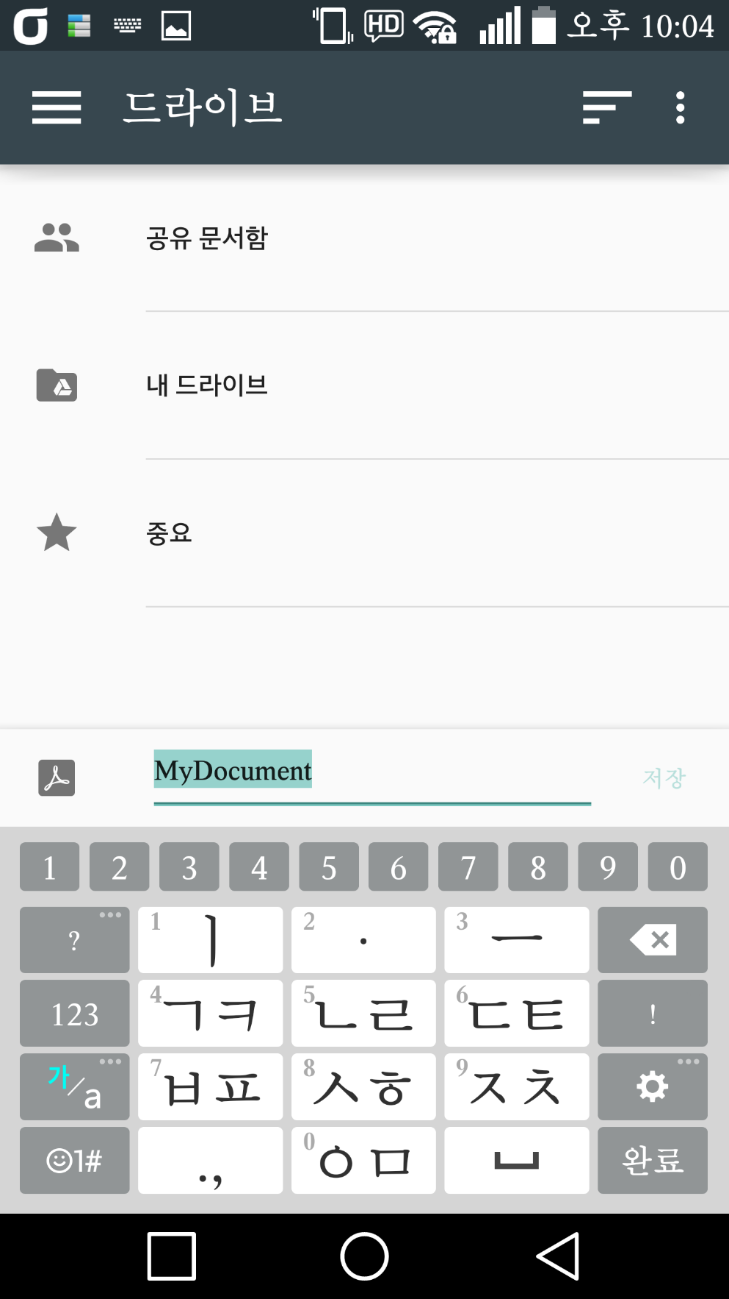
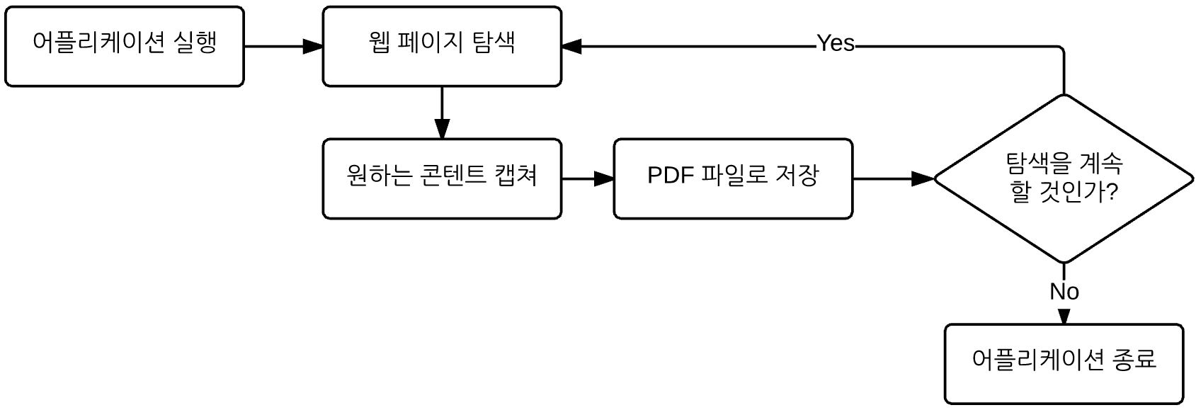
Capture & Convert
팀 명: Team Beginner 팀원: 이아름 지도교수: 김병천 교수님
목적 및 필요성
작품 사진
스마트폰을 이용하여 웹 서핑을 탐색을 많이 하는 편인데, 종종 중요한 정보나 나중에도 필요하다 싶은 웹 페이지는 캡쳐를 많이 하는 편입니다. 캡쳐를 한 후에 이미지를 메일로 보내서 컴퓨터나 저장소에 별도로 저장하거나 출력해서 보관하기도 합니다. 그런데, 기기에 기본적으로 설정되어있는 키를 이용하는 작업이 번거로워서 웹 페이지를 보는 도중에 캡쳐도 되고 바로 용량이 적은 이미지로 변환 할 수 있는 어플리케이션을 만들어보고자 했습니다. 프린터로 출력 할 때에 가장 잉크 소모가 적은 포맷이 PDF 형식인데 캡쳐한 이미지를 PDF로 바로 변환하면 컴퓨터로 번거롭게 작업할 필요가 없어서 이 부분까지 고려해보고자 했습니다.
과제 해결방안 및 수행과정
기 대 효 과
어플리케이션을 제작하기 위해서는 1)웹 브라우징 메서드, 2) HTML 기반 콘텐트, 3) HTML 인쇄를 하기 위한 WebView 클래스, 4) 안드로이드 인쇄 프레임워크, 5) 안드로이드 인쇄 매니저 서비스 객체 등이 필요했습니다. 먼저 구글 API를 참고하여 메인 Activity와 Web 콘텐트 클래스를 작성하였고, 웹 페이지를 스마트폰 화면에 로드해주는 WebView 인스턴스를 만들었습니다. 이후, 실제로 현재 보고 있는 화면을 인쇄해주는 작업을 수행하기 위해서 프린트 이벤트 핸들러를 추가하고, 이벤트가 발생하면 화면 캡쳐로 만들어진 이미지를 PDF 파일로 저장할 것인지 묻는 인쇄 화면을 출력하도록 했습니다.
과제를 완성하기 위해서 구글 API 22, 5.1 버전 이상의 SDK가 작동하는 기기를 기준으로 설계하였습니다. HTML 콘텐트를 생성하고 인쇄 작업의 형태로 인쇄 프레임워크에 전달하기 위해서 가장 중요한 메서드인 createWebPrint()는 모든 HTML 콘텐트가 웹 뷰에 완전히 로드되었을 때 자동으로 호출되도록 작성되었습니다. 사용자의 선택에 따라 캡쳐를 진행할 수도, 아니할 수도 있도록 편의성을 제공하였고 PDF 이미지로 저장하면 구글 클라우드에 전송되도록 설계하였습니다.
안드로이드 기반의 스마트폰을 이용하여 웹 페이지를 자주 탐색하고, 원하는 화면을 별도로 저장하거나 지면으로 인쇄하길 원하는 사용자들에게는 유용한 기능을 할 수 있을 것이라 생각합니다. 실제로 인쇄 작업에 있어서 PDF 포맷은 잉크를 절약하는 데 최적화 되어있으며, 캡쳐된 이미지를 구글 클라우드에 자동 전송하기 때문에 어느 기기에서든지 해당 이미지를 확인할 수 있어 개인 사용자들이 얼마든지 쉽고 편하게 이용할 수 있을 것이라 예상합니다.
해당 어플리케이션은 스마트폰 사용자들의 편의성을 증대하기 위해 제작되었고, 그 만큼 실용성에 치중하고자 했습니다. 어플리케이션을 통해서는 기존의 것을 저장하고 용량이 적은 포맷으로 저장할 뿐, 부가적인 이익이 생기거나 새로운 창작물이 만들어지는 것이 아니기 때문에 큰 경제성이나 사업화 가능성은 적다고 생각합니다. 하지만 저처럼 캡쳐, 저장, 변환, 다른 저장소로 이동하는 작업을 적은 절차로 처리하고 싶은 사용자들은 실용성 있게 사용할 수 있을 것입니다.

